Slide 1
ФГБОУ ВО «Красноярский государственный медицинский университет имени профессора В.Ф. Войно - Ясенецкого»
Кафедра лучевой диагностики ИПО
МРТ диагностика рака прямой кишки: стадирование, методы визуализации и лечение
Часть 1
Выполнил: ординатор 2-го года обучения
по специальности «Рентгенология»
Тутарков Сергей Геннадьевич

Slide 2
Содержание
Актуальность проблемы
Методы лечения рака прямой кишки
Методы МРТ диагностики рака прямой кишки

Slide 3
Актуальность проблемы
Колоректальный рак третий по распространенности среди мужчин и второй среди женщин.
На 2018 г. прогнозировалось 97–220 новых случаев колоректального рака, из которых 44% возникнут в прямой кишке.
В более развитых странах распространенность выше, а смертность ниже.
Распространенность увеличилась среди пациентов моложе 50 лет и уровень смертности возрос на 1% в год.
Прогноз рака прямой кишки напрямую связан с инвазией опухоли в мезоректум и результатом оперативного вмешательства

Slide 4
Лечение рака прямой кишки
Стандарт: тотальная мезоректальная эксцизия (ТМЭ) и неоадъювантная химиолучевая терапия (ХЛТ) у пациентов с местнораспространенным раком прямой кишки (МРПК).
У половины пациентов стадия заболевания снижается после ХЛТ, и почти у трети пациентов наблюдается полный патологический ответ после проведения ТМЭ.
Отдельных пациентов с полным клиническим ответом на ХЛТ, переводят на амбулаторное наблюдение

Slide 5
Помощь МРТ при повторном стадировании ЗНО прямой кишки
оценка регрессии опухоли
адаптация хирургического планирования
обнаружение полного клинического ответа наряду с обзором результатов пальцевого ректального исследования и эндоскопических процедур
наблюдение за пациентами с нехирургическим лечением
динамическое наблюдение для ранней диагностики местного рецидива

Slide 6
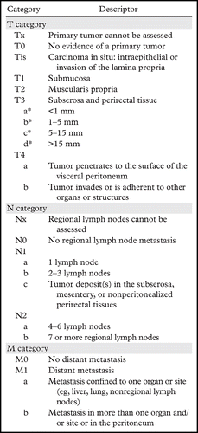
Ведение рака прямой кишки и современные концепции
T - опухоль, N - лимфатические узлы вблизи опухоли, M метастазы
c - клиническая, p – патологическая, y - постнеоадъювантная терапия

Slide 7
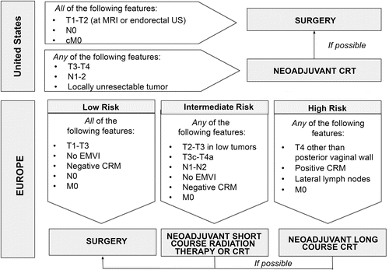
Блок-схема современной концепции лечения рака прямой кишки в США и Европе

Slide 8
Лечение рака прямой кишки
Хирургическая резекция по-прежнему считается радикальным методом лечения ЗНО прямой кишки
Стандарт: тотальная мезоректальная эксцизия (ТМЭ) и неоадъювантная химиолучевая терапия (ХЛТ) у пациентов с местнораспространенным раком прямой кишки (МРПК).
У половины пациентов стадия заболевания снижается после ХЛТ, и почти у трети пациентов наблюдается полный ответ после проведения ТМЭ.
Отдельных пациентов с полным клиническим ответом на ХЛТ, переводят на амбулаторное наблюдение

Slide 9
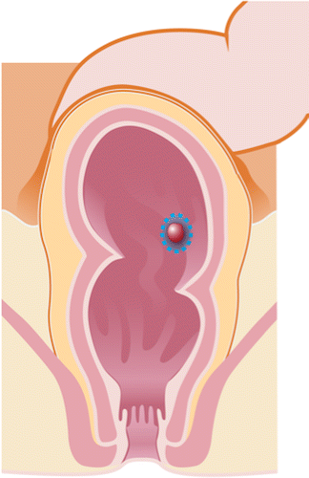
Трансанальная эндоскопическая резекция
Фокальной эндоскопической резекцией опухоли. Полная резекция мезоректума по линии мезоректальной фасции.
Критерии выбора:
хорошо или умеренно дифференцированный рак прямой кишки
опухолиь к категории cT1 или cN0,
менее 3 см, находящиеся в пределах 8 см от анального сфинктера или занимающие менее 30% окружности стенки
Notes:
Синий пунктир - анатомические структуры, удаленные во время операции. Красная область - опухоль.

Slide 10
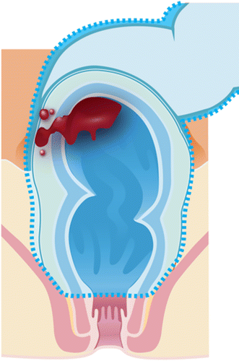
Трансанальная эндоскопическая резекция
Низкая передняя резекция наиболее распространенная трансабдоминальная операция.
ТМЭ и резекция всей сигмовидной кишки или ее части
Показана при опухолях, расположенных в среднем или верхнем отделе прямой кишки
Ультранизкая передняя резекция - сфинктеросохраняющая операция, м.б. выполнена выше аноректального перехода.
Колоанальный анастомоз создается на 1 см дистальнее нижнего края опухоли при этой процедуре

Slide 11
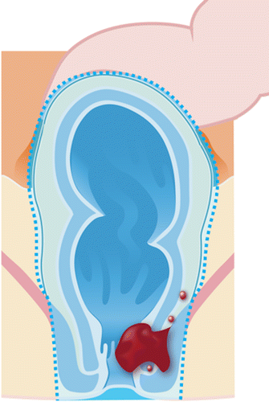
Трансанальная эндоскопическая резекция
Стандартная брюшно-промежностная резекция с ТМЭ.
Опухоли инфильтрирующие анальный канал либо мышцу, поднимающую задний проход, и/или наружный сфинктер,
расположенные менее чем на 1 см от анального края, или в случаях, когда резекция приведет к недержанию мочи.
Резекция анального сфинктера, что приводит к наложению постоянной колостомы

Slide 12
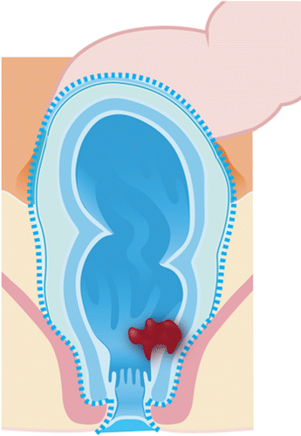
Трансанальная эндоскопическая резекция
Интерсфинктерная брюшно-промежностная резекция сфинктеросохраняющей операция, выполняемая когда интерсфинктерная плоскость не инфильтрирована опухолью.
Таким образом, диссекция выполняется в интерсфинктерной плоскости с сохранением наружного сфинктера

Slide 13
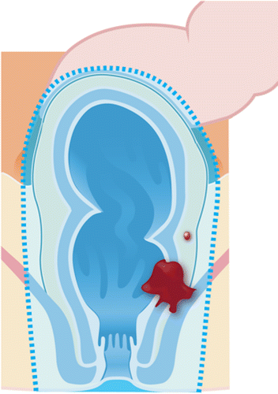
Трансанальная эндоскопическая резекция
Экстралеваторная брюшно-промежностная резекция показана при опухолях, инфильтрирующих межсфинктерную плоскость и наружный сфинктер и/или поднимающую задний проход.
Более широкая диссекция сфинктера и, позволяет избежать эффекта «талии», который создается при стандартной брюшно-промежностной резекции

Slide 14
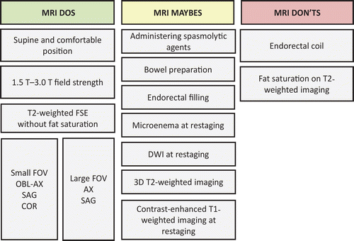
Методы МРТ диагностики прямой кишки
Notes:
Обобщены рекомендуемые МРТ («dos»), не рекомендуемые («donts»), и спорные методы («maybes»), выполняемые в отдельных случаях.

Slide 15
Рекомендованные МРТ методы
Напряженность поля 1,5 Тл или 3,0 Тл: Быстрое получение изображения, высокое пространственное разрешение, высокое соотношение сигнал/шум, лучшая видимость стенки прямой кишки
МРТ Т2-ВИ FSE с большим полем зрения без подавления жира, в аксиальной плоскости таза, от бифуркации аорты до сфинктера, позволяет оценить отдаленные лимфатические узлы
МРТ Т2-ВИ FSE в сагиттальной плоскости: локализация и размер первично-выявленной опухоли

Slide 16
«Спорные» МРТ методы
МРТ DWI (b≥800 с/мм2), при стадировании опухоли после ХЛТ. Обнаружение опухоли и лимфатических узлов при первичном стадировании. Микроклизма за 15 минут до процедуры уберет воздух и уменьшит количество артефактов.
Введение спазмолитиков не обязательно, но может уменьшить артефакты, вызванные перистальтикой.
Трехмерная МРТ Т2-ВИ: оценка ответа на неоадъювантную терапию.
МРТ Т1-ВИ с широким полем зрения: оценка общих подвздошных и нижних парааортальных узлов или случайных находок в тазу и костях.
МРТ Т1-ВИ с контрастным усилением при повторном стадировании: локальный рецидив в виде гетерогенного усиления

Slide 17
Нерекомендованные МРТ методы
Рутинная подготовка кишечника, инсуффляция воздуха, для расширения прямой кишки любым контрастным веществом или внутривенное введение контрастного вещества
Использование эндоректальной спирали из-за неудобства для пациента и стоимости
МРТ Т2-ВИ с подавлением жира

Slide 18
Спасибо за внимание

